Slide 1

TDFI102 Introducción a la Programación
Primer Semestre 2020

Slide 2

Objetivos de esta Clase
Sobrecarga de Operadores.
Manejo de Excepciones.

Slide 3
Obteniendo información de un objeto

Slide 4
Creando un Objeto Nulo: None
obj
=
None
obj
is
None
True
obj
is not
None
False
Notes:
El objeto nulo es el equivalente al cero en los números, se usa para indicar un objeto vacío, cuando tenemos una función que debe retornar un objeto, pero no puede hacerlo porque ocurre un error o porque recibió parámetros incorrectos.

Slide 5
Verificando el tipo de un objeto: ISINSTANCE
obj
=
34
isinstance(obj,int)
True
isinstance(obj,str)
False
Notes:
El objeto nulo es el equivalente al cero en los números, se usa para indicar un objeto vacío, cuando tenemos una función que debe retornar un objeto, pero no puede hacerlo porque ocurre un error o porque recibió parámetros incorrectos.

Slide 6
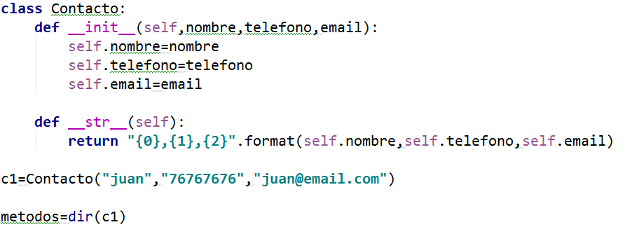
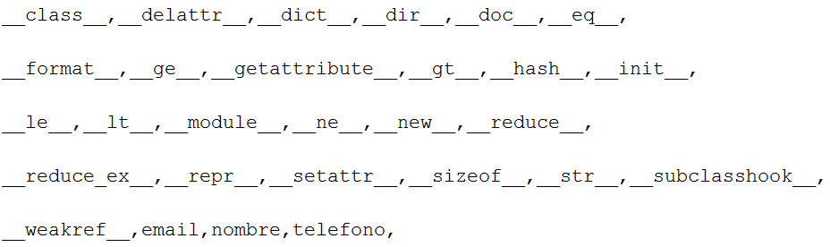
Revisando los métodos de un objeto: DIR
Notes:
El objeto nulo es el equivalente al cero en los números, se usa para indicar un objeto vacío, cuando tenemos una función que debe retornar un objeto, pero no puede hacerlo porque ocurre un error o porque recibió parámetros incorrectos.

Slide 7
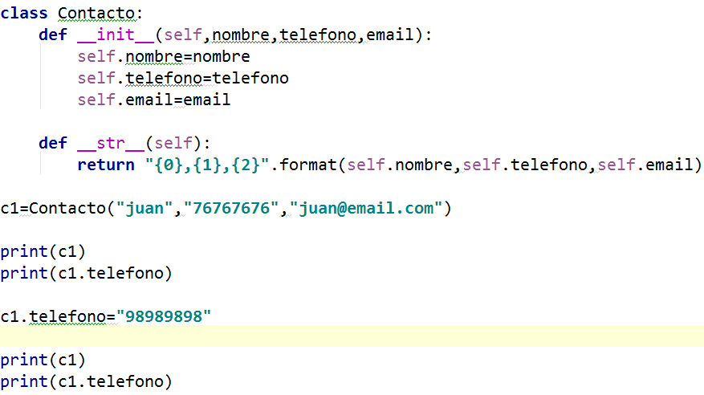
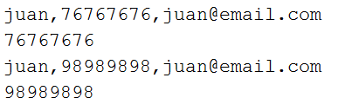
Asignar Valor y Leer los Atributos de un Objeto sin Getter o Setter

Slide 8
Sobrecarga de Operadores

Slide 9
Operadores en Python
Operadores Matemáticos
Operadores Comparación
Igualdad/Desigualdad
+
-
!=
*
/
==
//
%
Operadores Comparación
Ordenamiento
<
<=
**
>
>=
https://docs.python.org/3.4/library/operator.html

Slide 10
Crear una clase es crear un nuevo tipo de Dato
Clase Matriz
Implementar
Operadores
Operadores
Comparación
Operadores
Matemáticos
Clase Vector
Clase Persona
Implementar
Operadores
Operadores
Comparación
Operadores
Matemáticos

Slide 11
Definir un Operador es crear un método en la Clase
Operadores Matemáticos
def __add__(self,other)
+
-
def __sub__(self,other)
def __mul__(self,other)
*
/
def __truediv__(self,other)
def __floordiv__(self,other)
//
%
def __mod__(self,other)
def __pow__(self,other)
**
https://docs.python.org/3.4/library/operator.html

Slide 12
Definir un Operador es crear un método en la Clase
Operadores Comparación
Igualdad/Desigualdad
!=
def __ne__(self,other)
==
def __eq__(self,other)
Operadores Comparación
Ordenamiento
def __lt__(self,other)
<
<=
def __le__(self,other)
>
>=
def __gt__(self,other)
def __ge__(self,other)
https://docs.python.org/3.4/library/operator.html

Slide 13
El Concepto de Excepción

Slide 14
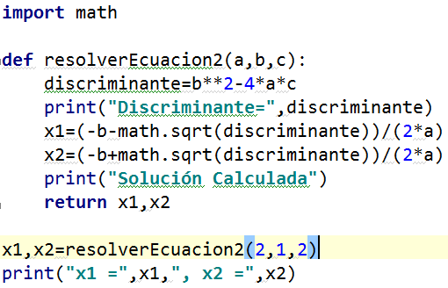
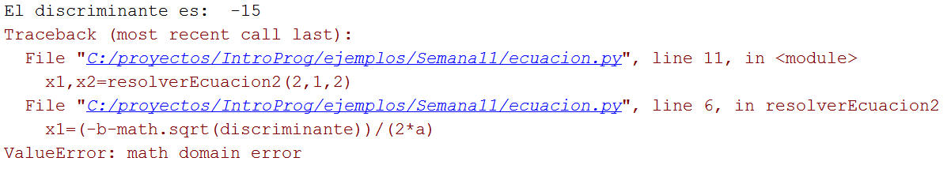
Control de Errores en los Programas
Error no Controlado

Slide 15
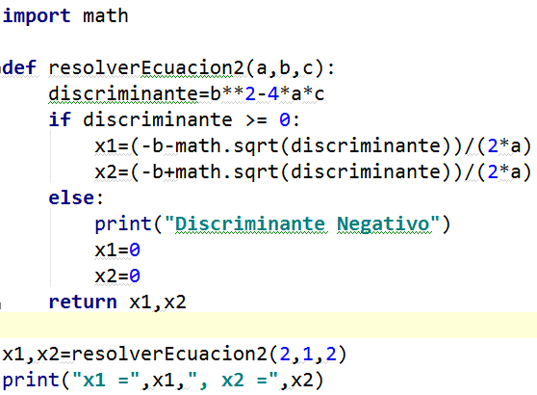

Control de Errores en los Programas
Error Controlado
Solución No Válida

Slide 16

El Concepto de Excepción
Condición que se presenta en nuestro programa para la cual no podemos entregar un resultado válido o realizar la operación solicitada. Cuando Python detecta una Excepción no controlada en un programa
lo termina (sys.exit(1))
math.sqrt:
Calcula raíces de números reales con resultados en los números reales
Excepción
math.sqrt(-15)
cmath.sqrt:
Calcula raíces de números reales o complejos con resultados en los números reales o complejos
Respuesta
cmath.sqrt(-15)

Slide 17
La Excepción como Bifurcación en el Flujo del Programa
Instrucción 1
Excepción
¿Excepción
Controlada?
Sí
Instrucción 2
No
Terminar Programa
sys.exit(1)

Slide 18
ValueError es el nombre de la Excepción que tenemos que controlar en nuestro ejemplo

Slide 19
Usando Clases: Manejo de Excepciones

Slide 20
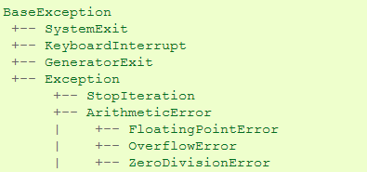
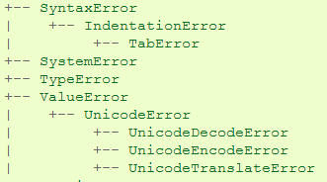
Las Excepciones son Clases en Python
.
.
.
Las Excepciones son Clases en Python
https://docs.python.org/3/library/exceptions.html
http://docs.python.org.ar/tutorial/3/errors.html

Slide 21
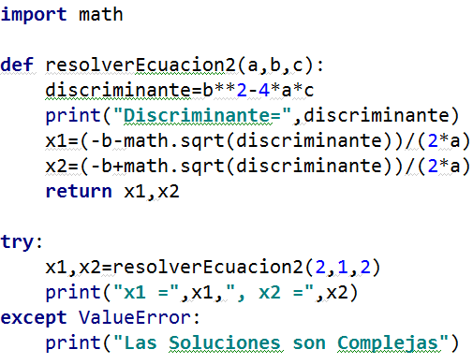

Manejo de Excepciones: try .. except
try:
instrucciones
except
Excepción
Clase 1
:
Instrucciones cuando ocurre la Excepción 1
except(
Excepción
Clase 2
,
…
) :
Instrucciones cuando ocurre la Excepción 2
except:
Instrucciones cuando ocurre cualquier otra excepción

Slide 22
Manejo de Excepciones: try: … except: … else: … finally:
try:
instrucciones
except
Excepción
Clase 1
:
Instrucciones cuando ocurre la Excepción 1
else:
Instrucciones cuando no ocurren excepciones
finally:
Instrucciones que se ejecutan antes de salir del try

Slide 23
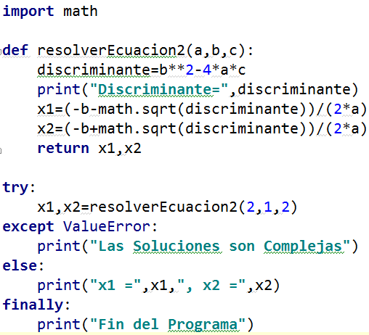

Manejo de Excepciones: try: … except: … else: … finally:

Slide 24
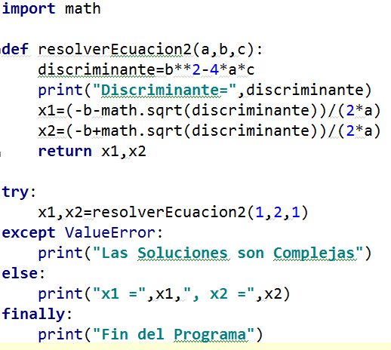

Manejo de Excepciones: try: … except: … else: … finally:

Slide 25
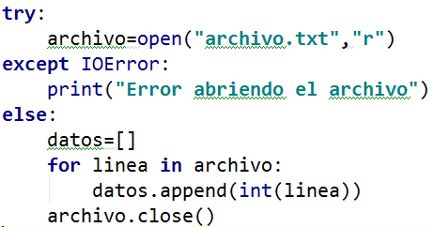

Manejo de Excepciones: try: … except: … else: … finally:
IOError
No se puede abrir el archivo:
Ej. No Existe

Slide 26

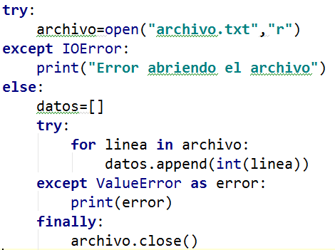
Manejo de Excepciones: try: … except: Anidados
archivo.txt
ValueError
La segunda línea no se puede convertir a entero porque es la palabra hola

Slide 27
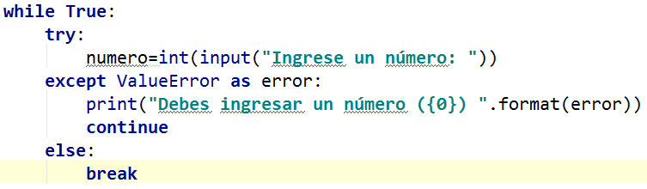

Validación de Entradas Obligatorias del usuario

Slide 28
Generación de Excepciones: raise
raise
Clase de
Excepción
(
Parámetros
)
Válido, pero no dice cual es el problema
Recomendado, dice cual es el problema

Slide 29
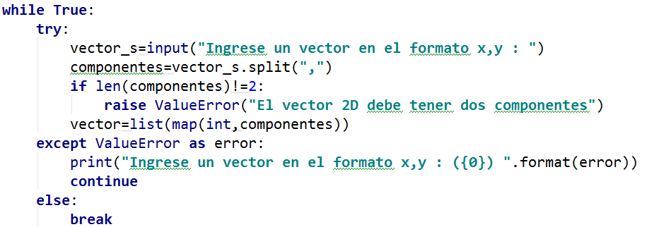
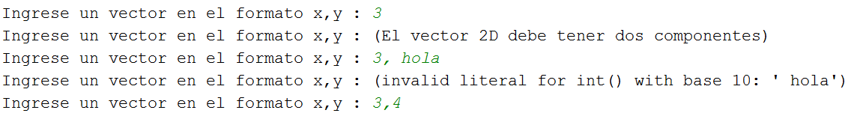
Validación de Entradas Obligatorias del usuario: raise

Slide 30

Ahora veámoslo en vivo
Uso de Operadores y Validación de Entradas del Usuario

Slide 31
Objetivos de la próxima Clase
Recursión.

Slide 32

Preguntas
¡Muchas Gracias!

